Slide 1
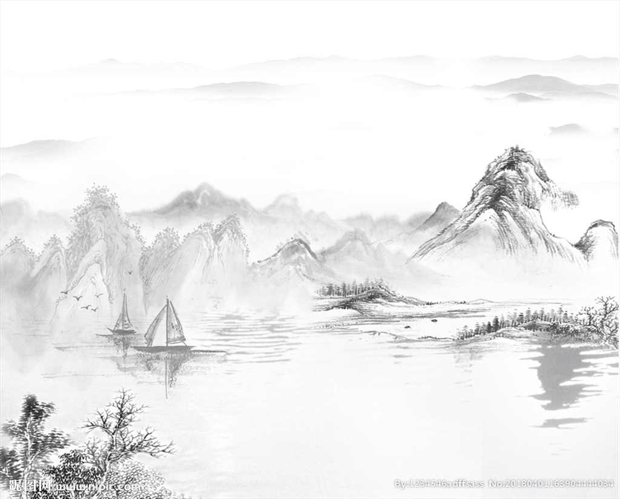
山水画的意境
李可染

Slide 2
目标明确
1.通读课文，了解什么是意境。理清意境与意匠的关系。
2.理清文章论证思路，学习层层深入的论证方式。
3.提高自己艺术鉴赏的能力。
（重点）
（重点）

Slide 3
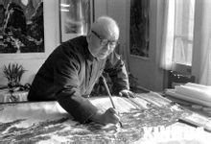
了解作者
李可染(1907年3月26日-1989年12月5日)，江苏徐州人。中国近代杰出的画家、诗人，画家齐白石的弟子。李可染自幼即喜绘画，13岁时学画山水。43岁任中央美术学院教授，49岁为变革山水画，行程数万里旅行写生。72岁任中国美术家协会副主席、中国画研究院院长。晚年用笔趋于老辣。擅长画山水、人物，尤其擅长画牛。
代表画作有《漓江胜境图》、《万山红遍》、《井冈山》等。代表画集有《李可染水墨写生画集》、《李可染中国画集》、《李可染画牛》等。
李可染在作画

Slide 4
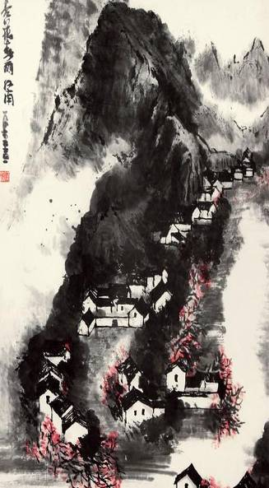
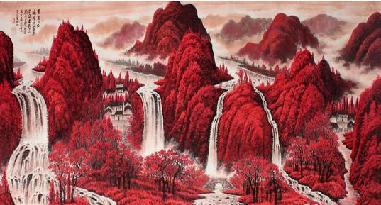
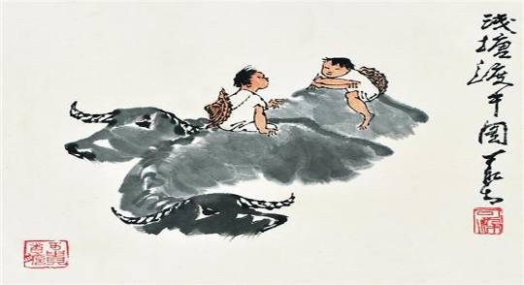

Slide 5
课前预习
一、重点词语
1.意境：指抒情性作品中呈现的那种情景交融、虚实相生、活跃着生命律动的韵味无穷的诗意空间。
2.惆怅：犹豫不决或指有些不知所措，大多用来形容很无奈的意思。
3.真挚：真诚恳切，多指朋友之间的感情。
4.渲染:画国画时用水墨或淡色涂抹画面以加强艺术效果；比喻夸大的形容
5.身临其境：形容自己仿佛亲自到了那个境地中去了。
6.胸有成竹：原指画竹子要在心里有一幅竹子的形象。 后比喻在做事之前已经拿定主意。
7.朝朝暮暮：每天的早晨和黄昏，指短暂的时间。
8.浮光掠影：比喻观察不细致或印象很不深刻，像水上的反光和一闪而过的影子，一晃就过去了。也比喻景物景象飘忽不定，难以捉摸。

Slide 6
二、字音字形
chóu chàng
zhì
ǎi
惆怅 真挚 暮霭
zhāo
lüè
xuàn
朝朝暮暮 浮光掠影 渲染
kuí
夔门
夔

Slide 7
整体感知
1.找出本文中心论点。
画山水，最重要的问题是“意境”，意境是山水画的灵魂
2.什么是意境? 怎样获得意境?
意境就是景与情的结合，写景就是写情。
要深刻认识对象；要有强烈、真挚的思想感情。
3.什么是意匠?
意匠即表现方法、表现手段的设计，简单的说，就是加工工程

Slide 8
4.为本文划分合适的层次。
第一部分（1~4）:阐明什么是山水画的意境。
第二部分（5~8）:论述意境的产生必须身临其境，长期观察。
第三部分（9~10）:论述山水画是意境和意匠紧密结合的产物。

Slide 9
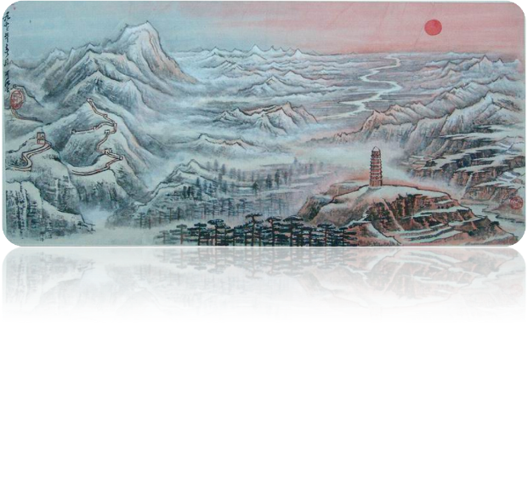
合作探究
阅读1~4段，回答下列问题
1.作者认为“意境”是什么？作者是怎样阐释的意境的概念?
2.第3、4段，作者列举的李白和毛泽东的诗，其目的是什么？
3.说说1~4段的论证思路。

Slide 10
1.作者认为“意境”是什么？作者是怎样阐释的意境的概念?
作者认为“意境就是景与情的结合，写景就是写情。”
作者通过列举山水画和“地理，自然环境的说明和图解”的区别，阐释山水画的意境。
2.第3、4段，作者列举的李白和毛泽东的诗，其目的是什么？
列举《送孟浩然之广陵》中的诗句。说明诗歌的意境是怎样融入到自然环境中去的。
列举毛泽东的《十六字令三首》，进一步说明了“写景就是写情，诗画有了意境，就有了灵魂。

Slide 11
3.说说1~4段的论证思路。
由画山水引出“意境”
阐释什么是意境
列举李白和毛泽东的诗，分别说明了xxxxx
表明山水画与“地理，自然环境的说明和图解”不同。
自己组织语言说一说吧！

Slide 12

阅读5~10段，回答下列问题
1.文章第五段有什么作用?
2.第六段运用了哪种论证方法?有什么作用?
3.概括第八段的主要内容。
4.依据课文，说说意境与意匠有什么关系。

Slide 13
1.文章第五段有什么作用?
一问一答，自然过渡。引出对“意境”产生原因的论述。
2.第六段运用了哪种论证方法?有什么作用?
举例论证。作者列举齐白石画虾的例子，其目的是为了说明意境的产生有赖于思想感情，而思想感情则有赖于长期的观察；证明只有身临其境，长期观察，才会对事物有深刻的认识。

Slide 14
3.概括第八段的主要内容。
第八段主要通过列举画松树和苏州四棵古老的柏树的例子，论述了山水画的意境是靠长期观察，并经过画家思想感情的渲染而最终创造出来的。
4.依据课文，说说意境与意匠有什么关系。
“意境”是绘画的内涵，“意匠”则是绘画的表现方法、表现手段的设计。意境和意匠是山水画的两个关键，有了意境，没有意匠，意境也就落了空。由此可见，二者是相
辅相成的关系。

Slide 15
深入思考
思考1:在摄影技术如此发达的今天，山水画是否会被取代？请结合本文观点简要分析。
山水画不仅是地理、自然环境的说明和图解，更重要的是其中包含着人对自然的认知和情感，景与情是相融合的。而摄影往往是从实用性和视觉美感出发的，这也就意味着山水画不会被摄影作品所取代。

Slide 16
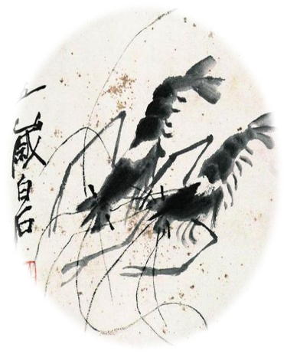
思考2:“意境的产生，有赖于思想感情，而思想感情的产生，又与对客观事物认识的深度有关。”作者是如何论述此观点的？你认为这个观点正确吗？请结合你的个人经历简要说明。
作者以齐白石老人画虾为例来论证他的观点。
这个观点正确，如我们知道松树的耐寒可以象征它的坚韧，而当我们在雪地里认真观察，会发现只有松树傲然长青，松针贯穿积雪依然向上，此刻，我们会真正感受到这种坚韧的品质是那样真实。

Slide 17
探究：山水画创作的心得体会，对你的写作有哪些启示？
1、对客观对象不熟悉或不太熟悉，就一定画不出好画。
2、一棵树、一座山，观其精神实质，经过画家思想感情的夸张渲染，意境会更鲜明；木然地画画，是画不出好画的。
3、一个山水画家，对所描绘的景物 ，一定要有强烈、真挚、朴素的感情，说假话不行。
4、有的画家，没有深刻感受，没有表现自己亲身感受的强烈欲望，总是重复别人的，就谈不到意境的独创性。

Slide 18
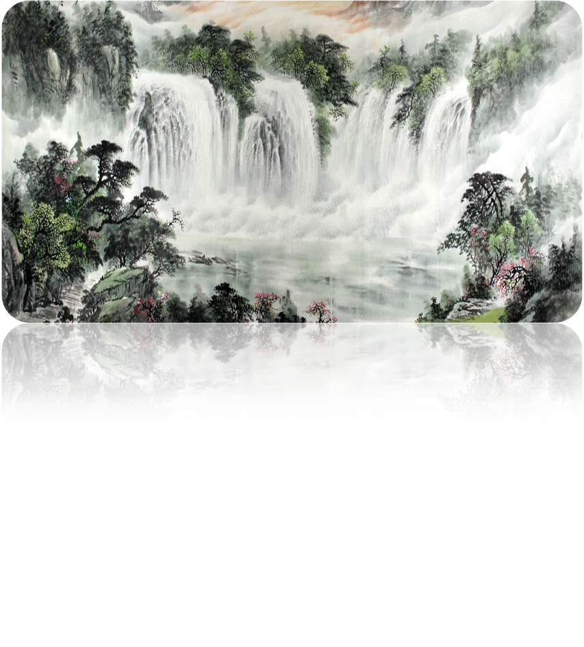
主旨归纳
本文运用了引用论证、举例论证和正反对比论证的论证方法，论述了意境是山水画的灵魂的观点，并且论述了获得意境的途径是深刻认识对象，有强烈、真挚的思想感情。

Slide 19
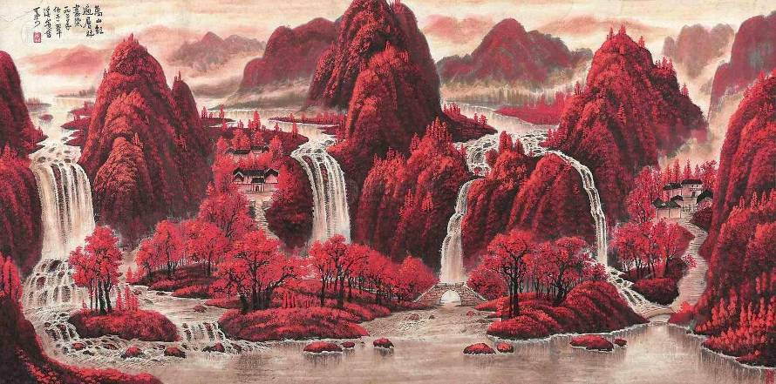
欣赏
李可染《万山红遍》

Slide 20
“看万山红遍、层林尽染”是毛泽东词作《沁园春·长沙》中的名句，描述了深秋时分，湘江之滨的岳麓山漫山古树皆红的壮丽奇景。“万山红遍”这一题材其实很少有画家敢尝试。一方面，“万山”之意境颇为辽阔深远，极大地考验着画家的空间驾驭能力，若非胸有千山万壑，则根本无法表现“万山”；

Slide 21
1954年李可染踏上写生之旅，从江南到桂林，从中国到欧洲，可谓千山万水走过；1960年先生重回画室时，已然是胸中有丘壑。这时，他动笔作出此画，而“红遍”的问题也在此间解决了。他采取了大面积使用朱砂来表现秋色的方法，红为主调，以墨作底，既强调了“遍”字，同时也使秋色更红火、更热烈，更能表现对中华民族前途的乐观主义精神和以天下事为己任的豪情壮志。

Slide 22

拓展延伸
请你从诗歌意境的角度，再赏析一首自己喜欢的古诗词。

Slide 23
拓展延伸
赏析毛主席的《十六字令三首》
(其一) 山，快马加鞭未下鞍。惊回首，离天三尺三。
(其二) 山，倒海翻江卷巨澜。奔腾急，万马战犹酣。
(其三) 山，刺破青天锷未残。天欲坠，赖以拄其间。

Slide 24

这三首小令都以山为题材，它们虽然没有像其他词那样标明词题，但每首的头一个字“山”，可以说即代表着各自的题目。这三首小令所写重点不同，合起来却是完整的组诗。它们共同的显著特点在于运用了整体象征的创作方法。作者用山的形象来象征红军形象，通过精巧的艺术构思，让象征者与被象征者在气势、气概、精神、气质诸方面，获得了内在联系。它们既都是写山，同时又都是写红军，既是咏山曲，又是歌颂英雄红军的乐章。三首各写出一个侧面、一个特点，表面上处处写山，写山峦姿态、山野情趣、翻山滋味，实际上处处借山象征红军，通过咏山来歌颂红军。

